Slide 1
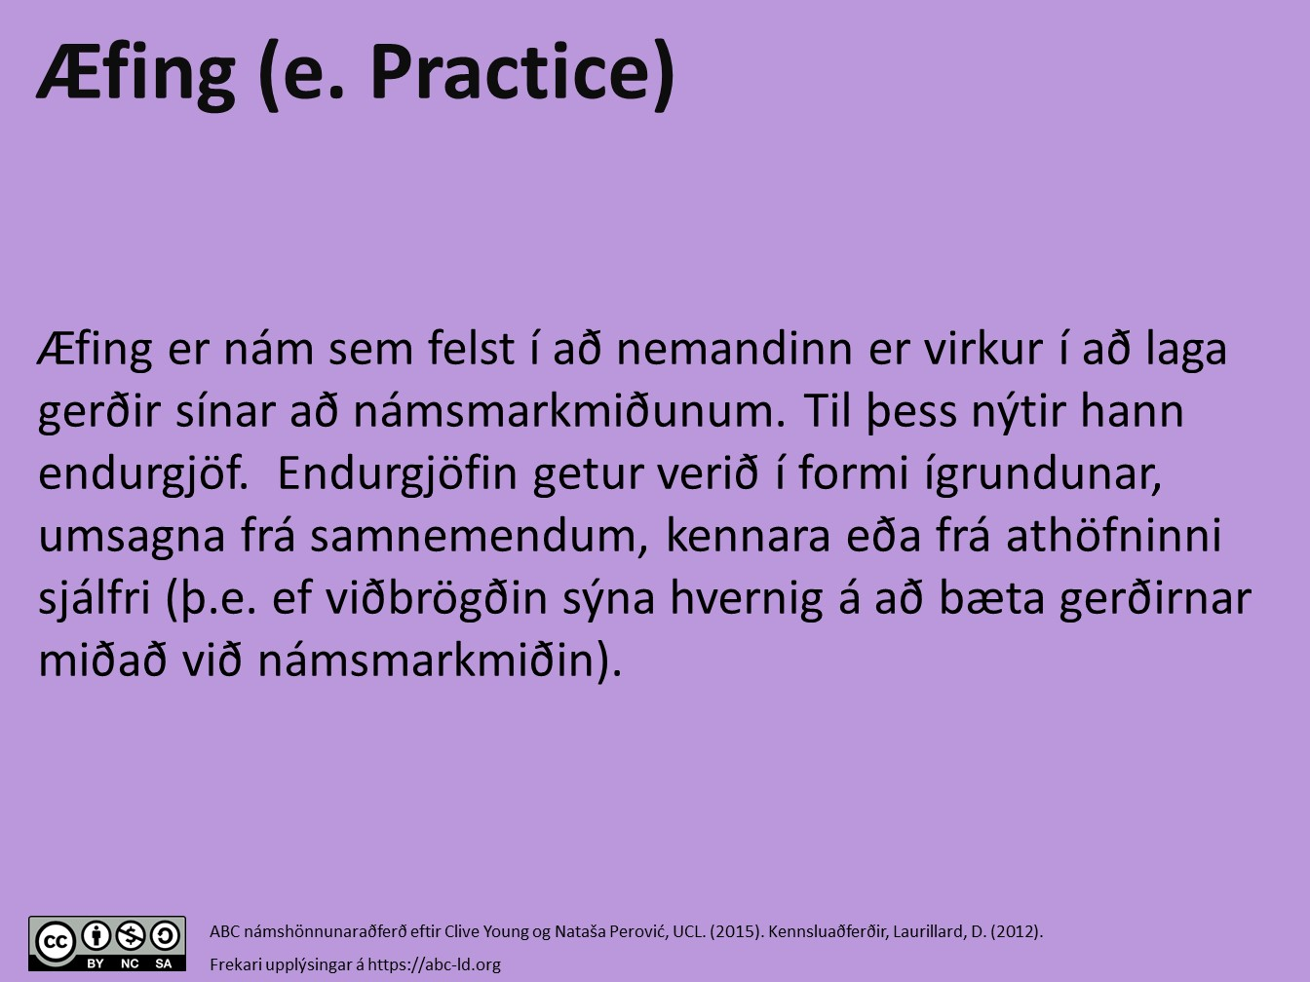
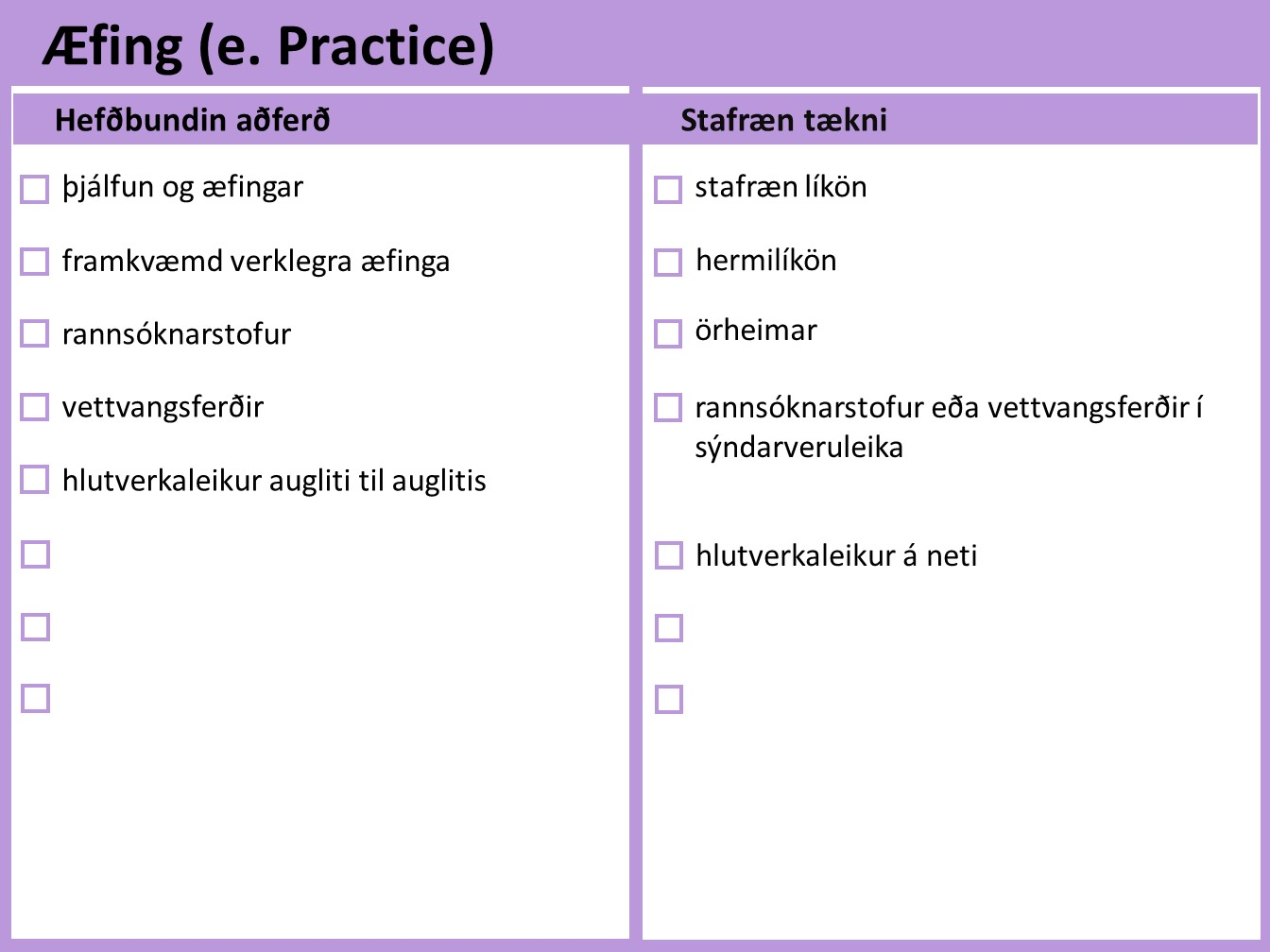
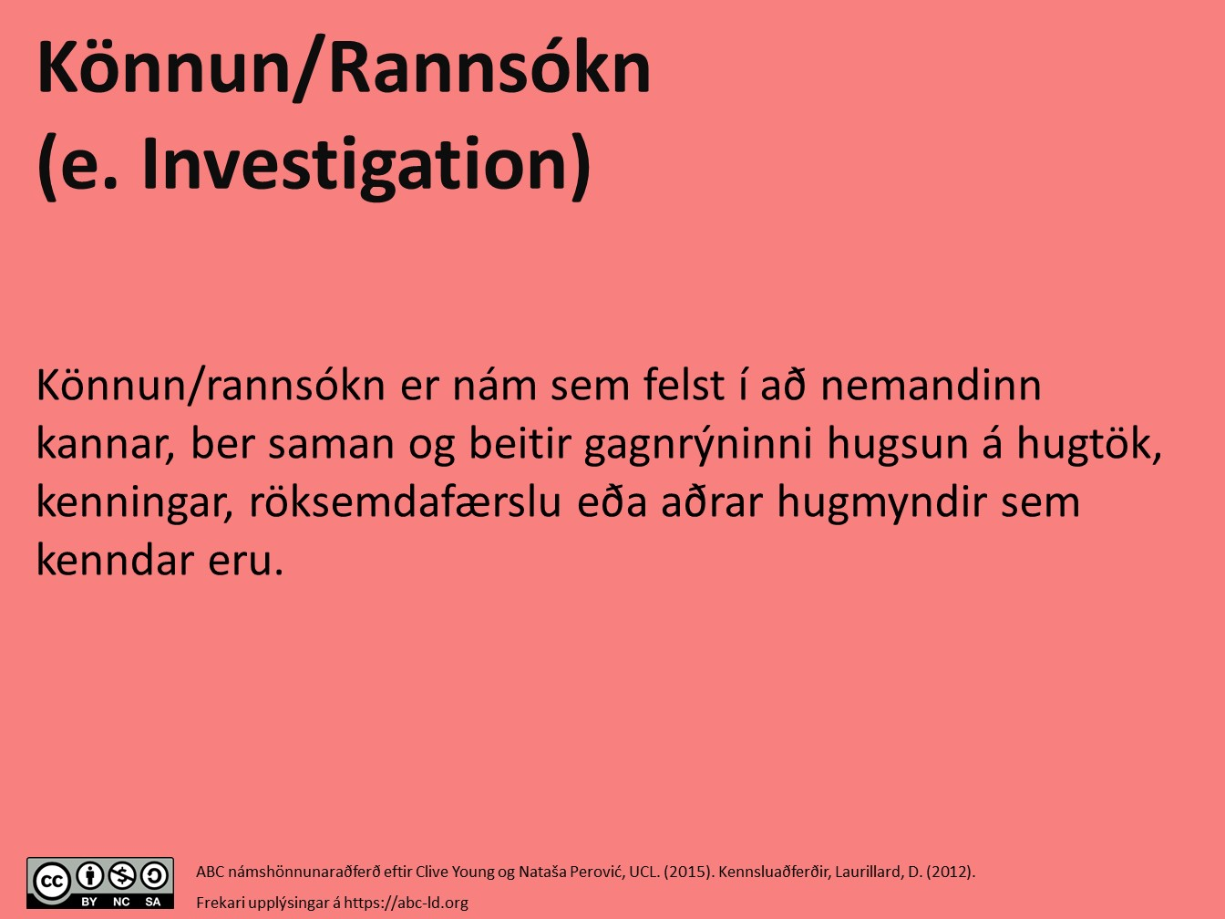
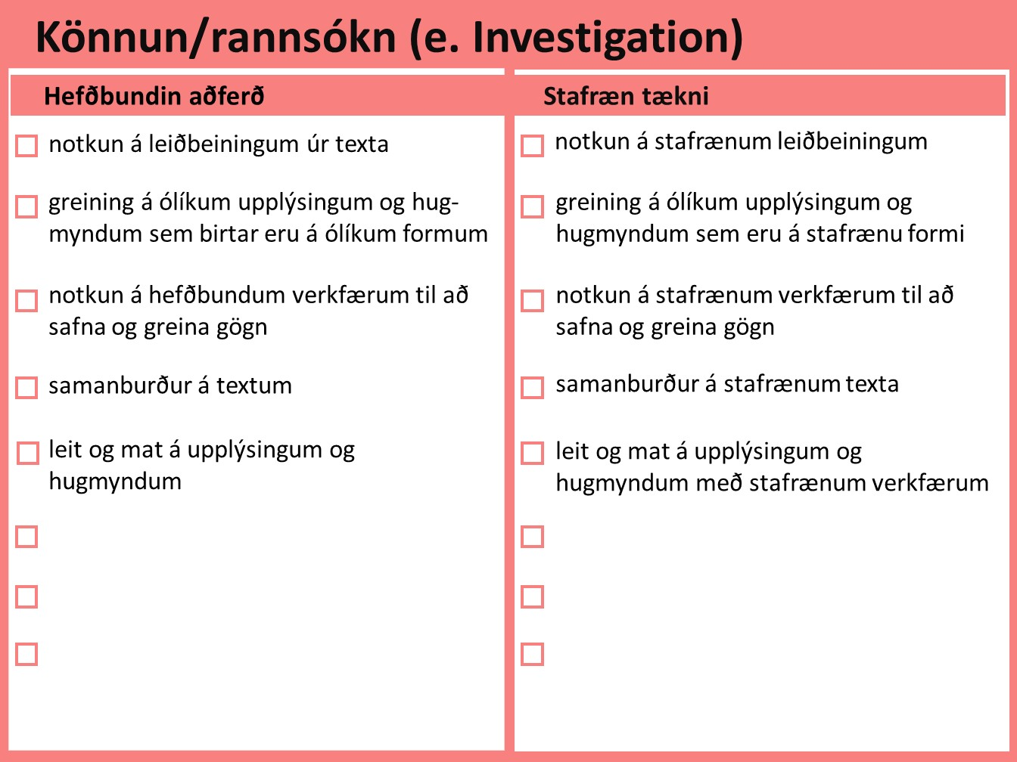
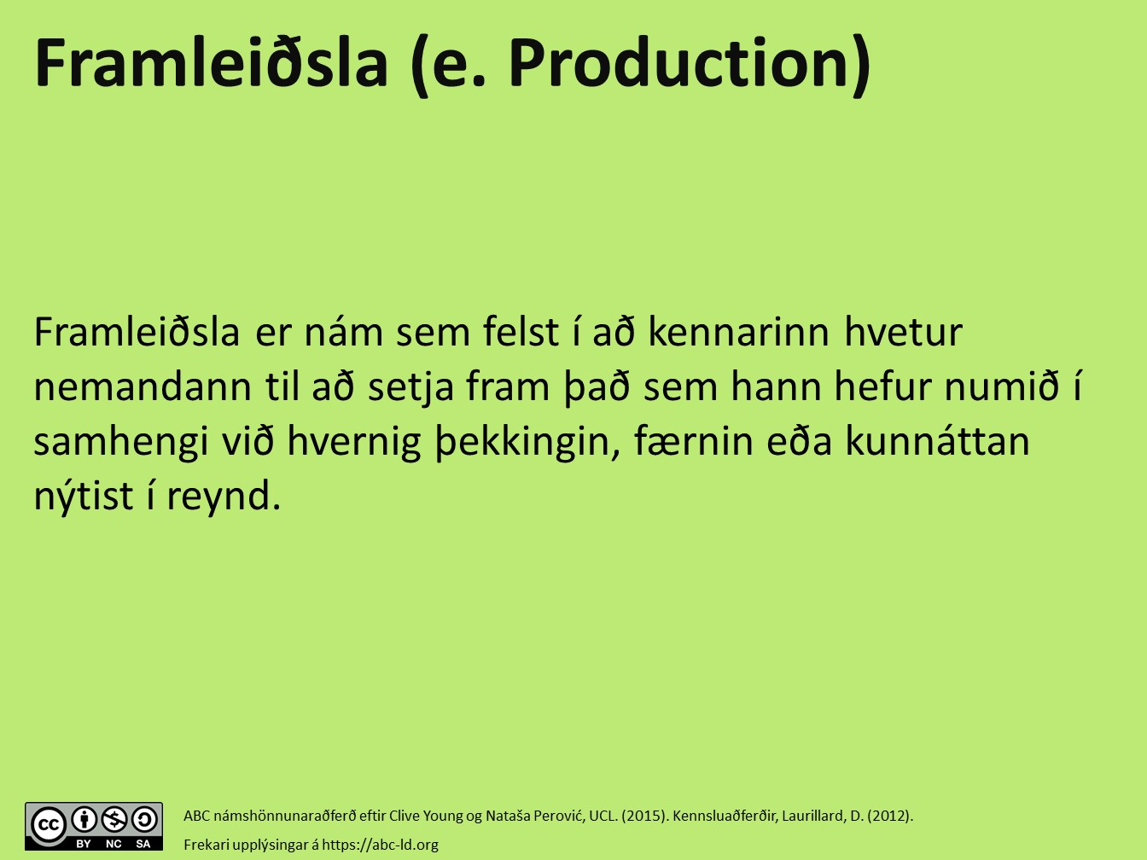
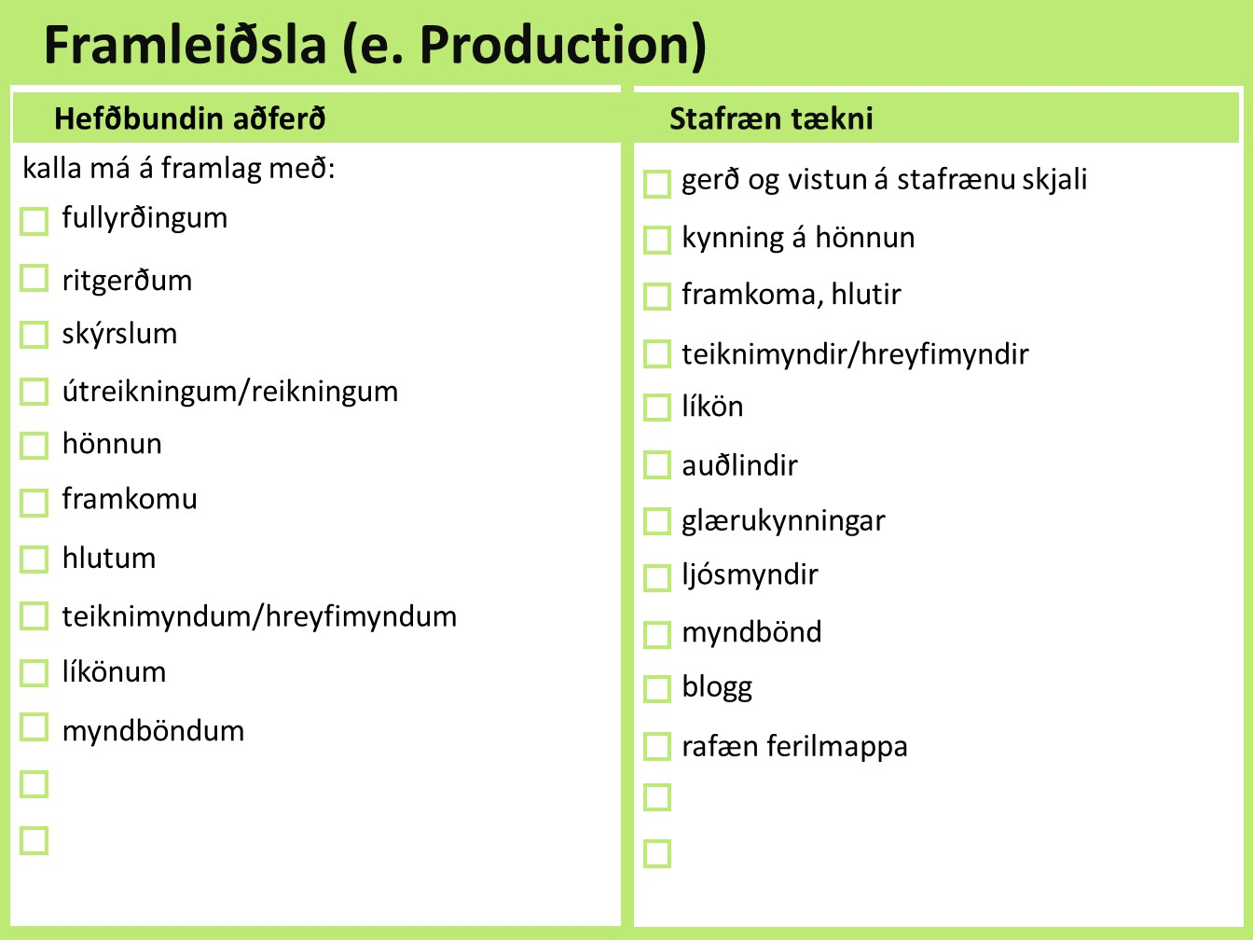
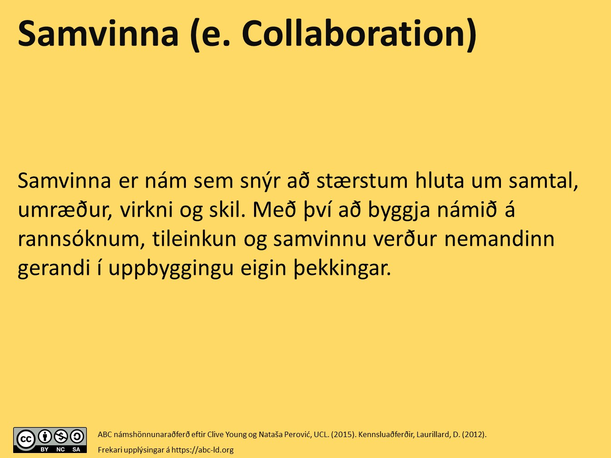
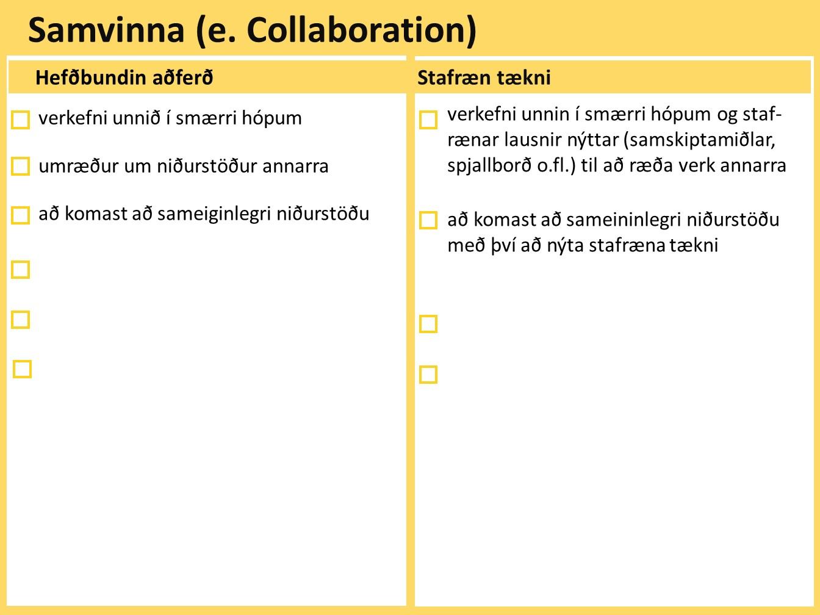
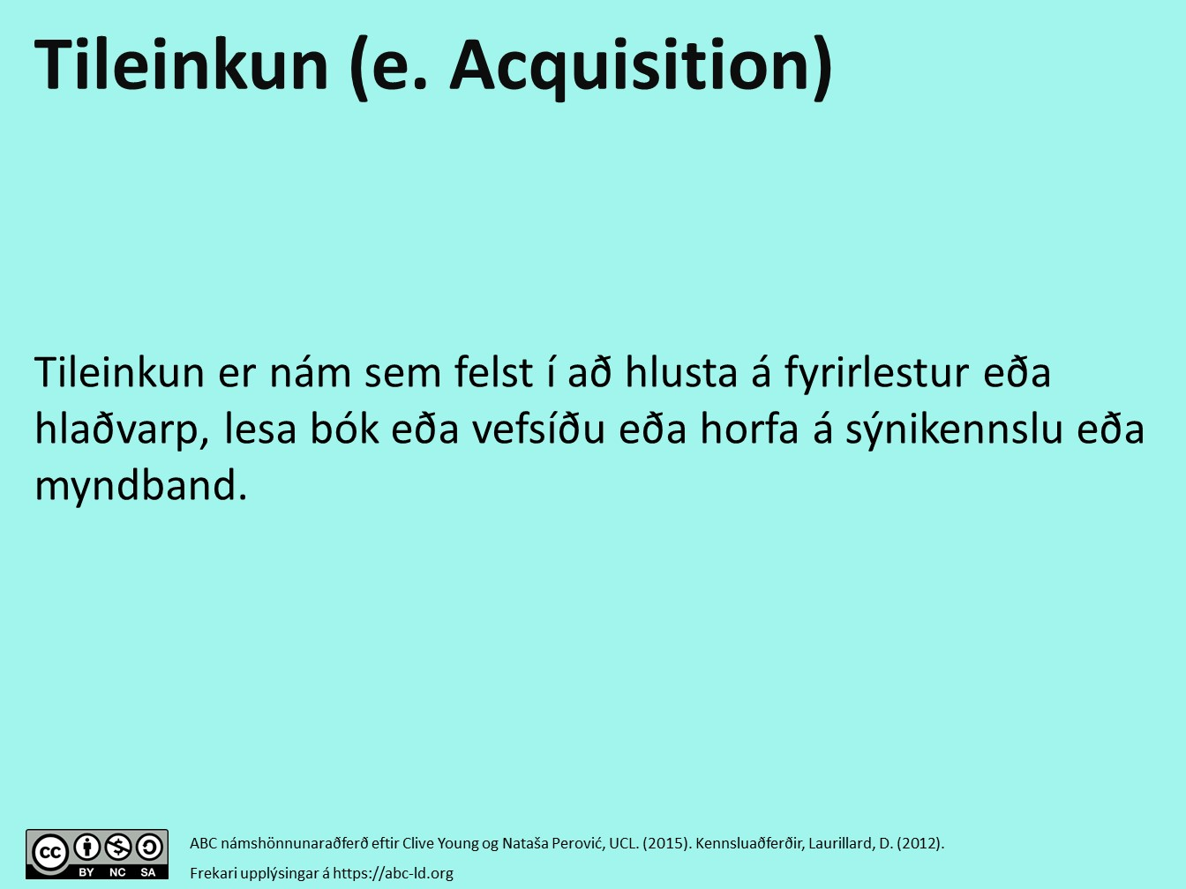
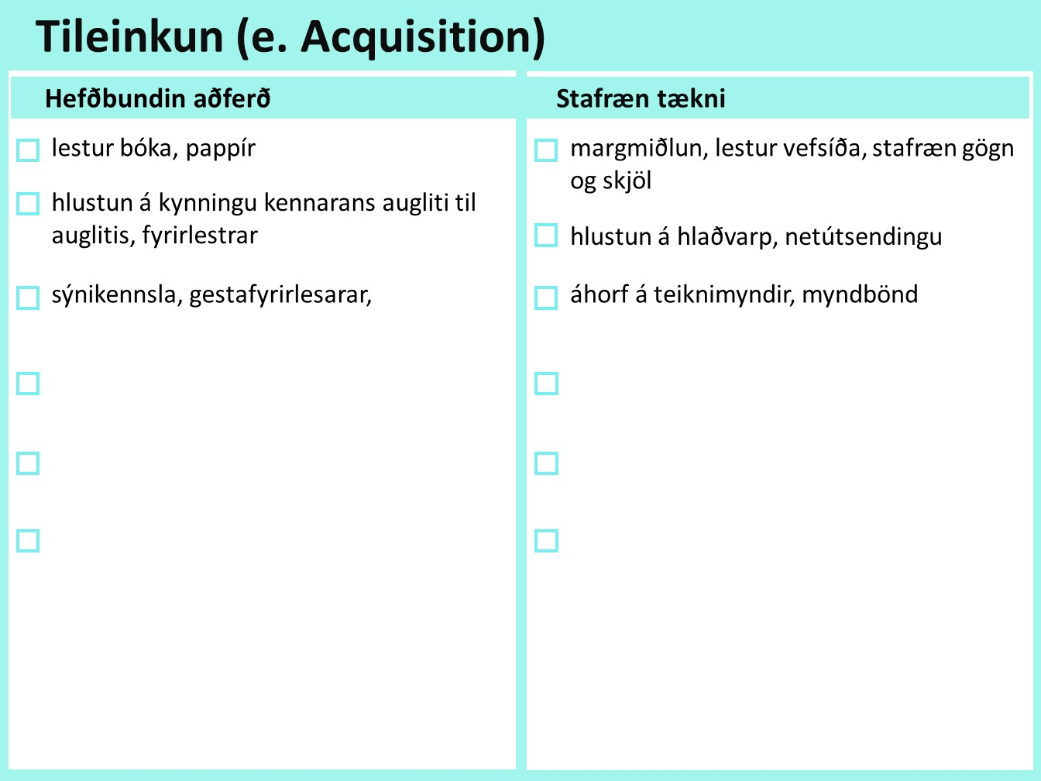
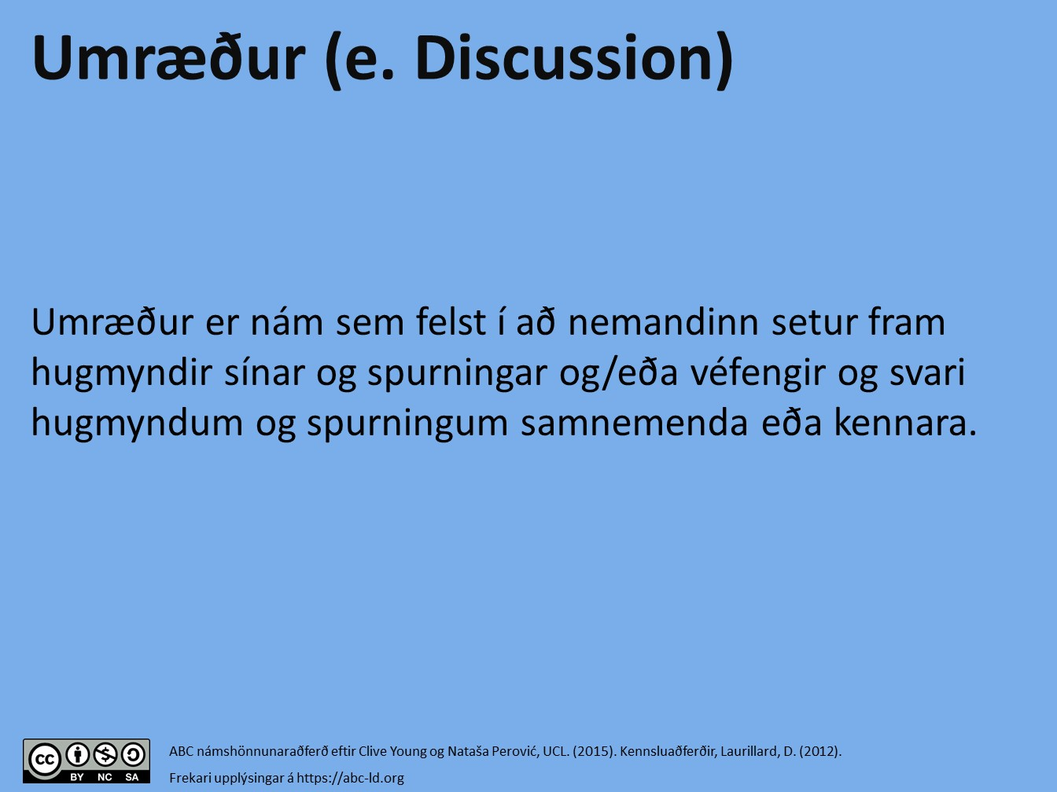
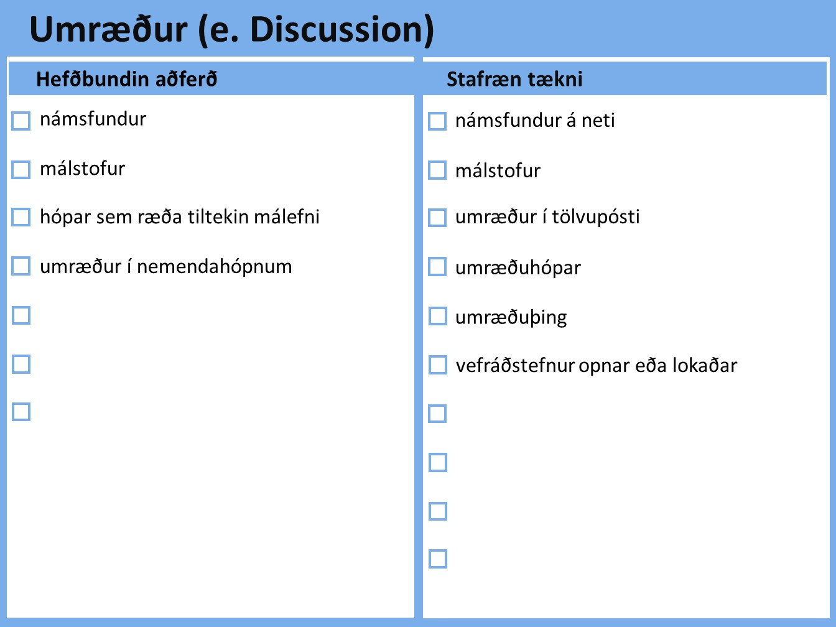
Hugsaðu um skipulag námskeiðsins og skiptu því upp í einingar hér á söguborðinu. Hver eining liggur lárétt. Nefndu einingarnar.
Taktu afrit af spjöldunum hér til hliðar eins og með þarf (ctrl c → ctrl v) og dragðu þau inn á söguborðið
Raðaðu spjöldum í hverja einingu eins og við á.
Merktu við þær aðferðir sem þú notar hverju sinni
Texti
Texti
Texti
Texti

